Slide 1
Павло Скоропадський – становлення української державності

Slide 2
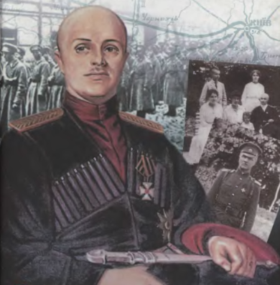
Павло Скоропадський – останній гетьман України

Slide 3
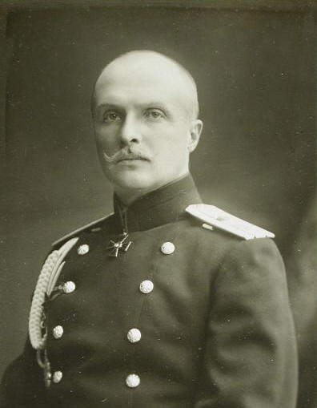
Павло Петрович походив із давнього відомого роду. Скоропадські - один з най-шляхетніших українських родів, який упродовж кількох століть грав провідні ролі у вітчизняній політичній та культурницькій історії. Ско- ропадський народився 3 (16)
Травня 1873 року на німець-
кому курорті Вісбаден. Освіту Павло Петрович розпочав з Стародубської гімназії. У 1886 році Павло Скоропадський вступає до Петербурзького Пажеського корпусу, і в 1893 успішно закінчує навчання, отримавши звання корнета.

Slide 4
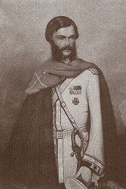
Батько майбутнього гетьмана -
Петро Іванович Скоропадський

Slide 5
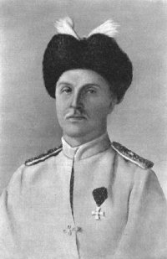
У 1895 році Скоропадський одержав першу нагороду —
орден австрійського Кавалерського хреста Франца-Йосифа
3-го ступеня.

Slide 6
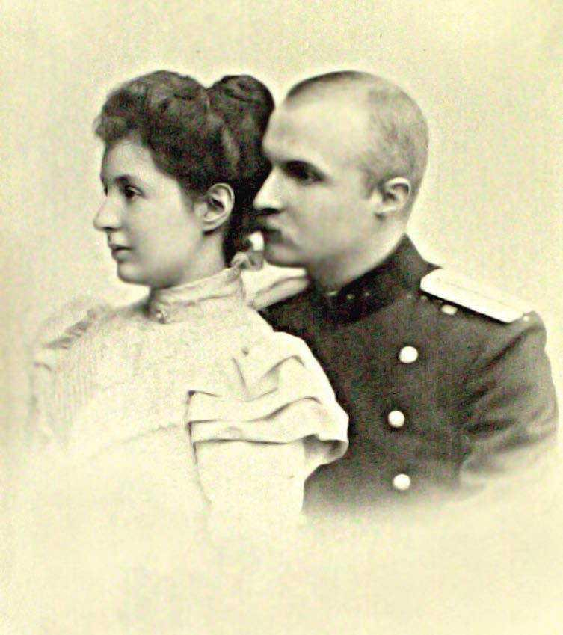
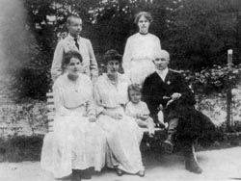
Гетьман з родиною
11 січня 1898 р. відбулося весілля Павла Скоропадського й Олександри, дочки генерал-лейтенанта Дурнова і Марії Василівни, уродженої Кочубей. Незабаром у Скоропадських народилися три дочки, Марія, Єлизавета та Олена і три сини – Петро, Данило й Павло.

Slide 7
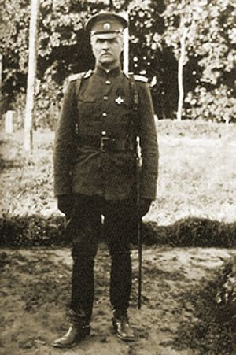
Військова кар’єра складалася
вдало — молодий гвардієць
отримує чергові звання.
Настає 1904 рік, а з ним —
і російсько-японська війна на
Далекому Сході. Як командир 5-
ої сотні Чигиринського козачого полку він бере участь у боях з японцями і отримує за хоробрість золоту зброю. Згодом він одержує чин полковника і стає командиром 20–го Фінляндського драгунського полку.
В 1911 р. Скоропадський бере під команду Лейб-гвардії кінний полк, а в наступному році стає генералом свити імператора.

Slide 8

Герб Павла Скоропадського

Slide 9

За хоробрість, вмілі воєнні дії молодий генерал-лейтенант дістає високі нагороди та підвищення по службі — послідовно командує 1-ою бригадою 1-ої гвардійської кавалерійської дивізії, 5-ою кавалерійською бригадою, всією 1-ою гвардійською кавалерійською дивізією.

Slide 10
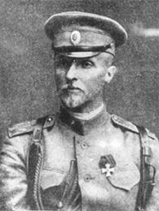
У січні 1917-го Павла Петровича призначили
командиром 34-го корпусу.

Slide 11
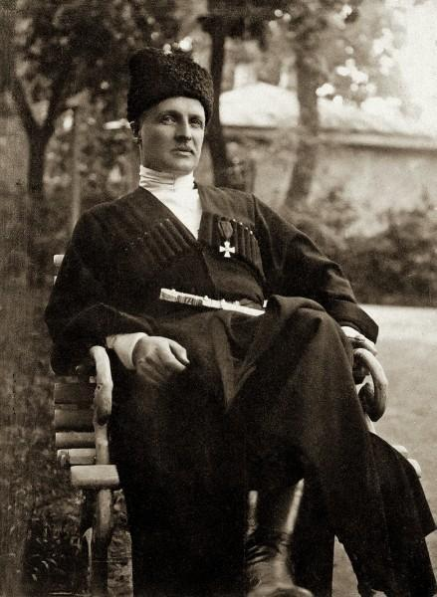
У жовтні 1917 р. в Чигирині, першій гетьманській столиці України, з'їзд Вільного козацтва, делегати якого представляли всі українські губернії та Кубань, обрали Павла Скоропадського отаманом Вільного українського козацтва.

Slide 12
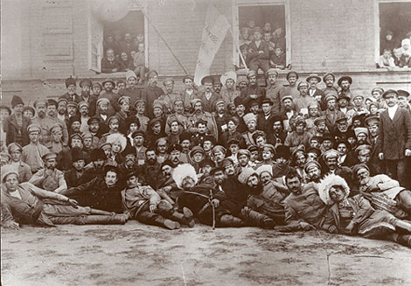
Участники з’їзду Вільного козацтва, які обрали Павла Скоропадського своїм гетьманом. Жовтень 1917 року

Slide 13
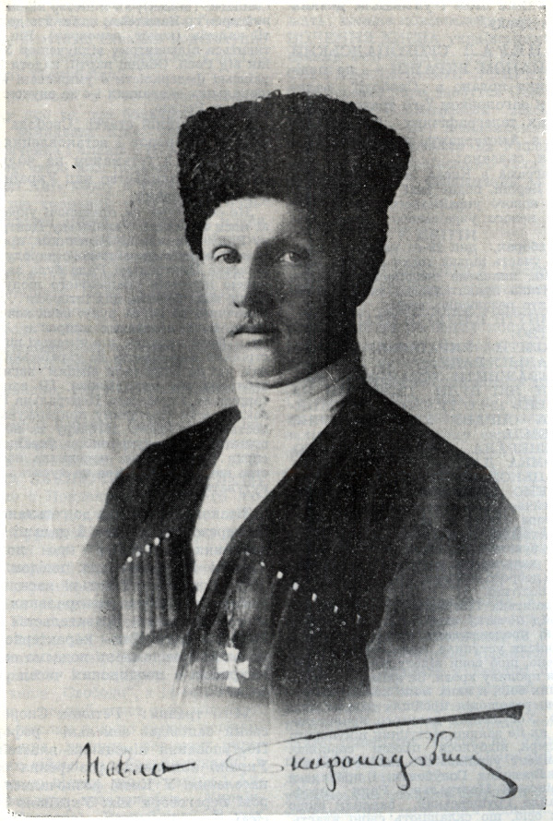
29 квітня 1918 р. у Києві Всеукраїнський з'їзд хліборобів одностайно проголосив Гетьманом України Павла Скоропадського. Одразу ж було проголошено про утворення Української Держави на чолі з Гетьманом

Slide 14
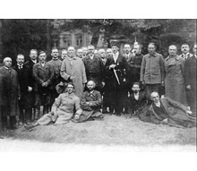
Делегати Подільської губернії з гетьманом усієї України Павлом Скоропадським на Всеукраїнському з’їзді селян-хліборобів. Київ, 29 квітня 1918 р.

Slide 15
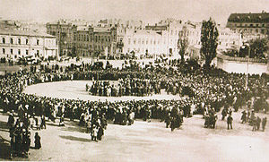
Молебень на київському Софіївському майдані після проголошення Павла Скоропадського гетьманом України, 1918 рік

Slide 16
Уже першого дня правління гетьман обнародував два документи: "Грамоту до всього українського народу" і "Закони про тимчасовий державний устрій України". В "Грамоті" наголошено, що відновлюється приватна власність, а "всі розпорядження колишнього українського уряду, а рівно Тимчасового уряду російського відмінюються і скасуються". Відновлено купівлю-продаж землі. Поряд з цим заявлено, що згодом буде викуплено землю у великих власників для наділення малоземельних. Проголошувалась свобода торгівлі і приватного підприємництва.
У "Грамоті" підкреслено, що Центральна Рада розпускається. Українська Народна Республіка перейменовувалася на "Українську державу".

Slide 17
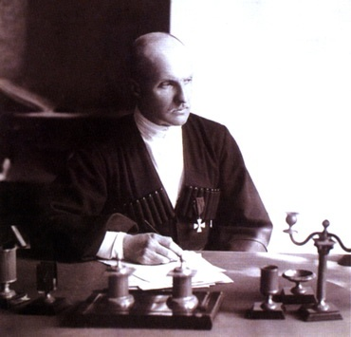
Гетьман Павло Скоропадський

Slide 18
Прерогативи гетьманської влади було розписано в "Законам про тимчасовий державний устрій України". Гетьман призначав отамана (голову) Ради Міністрів, затверджував і призначав склад уряду, виступав найвищою посадовою особою у зовнішніх справах, верховним воєначальником, мав право оголошувати амністію, а також воєнний чи особливий стан. Усе це свідчило, що в Україні на зміну демократичній парламентській формі державного управління приходить авторитарний режим.

Slide 19
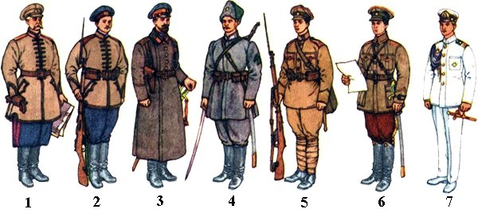
ЗБРОЙНІ СИЛИ УКРАЇНСЬКОЇ ДЕРЖАВИ (ГЕТЬМАНАТУ)
1. Генерал піхоти. Серпень 1918 р.
2. Козак 2-го полку Сердюцької дивізії. Серпень 1918 р.
3. Старшина 3-го полку Сердюцької дивізії, зимова уніформа. Серпень 1918 р.
4. Кіннотник 1-ї Козацько-стрілецької (Сірожупанної) дивізії. Червень 1918 р.
5. Козак піхоти. Серпень 1918 р.
6. Старшина, приділений по кінноті. Серпень 1918 р.
7. Старшина флоту. Липень 1918 р.

Slide 20
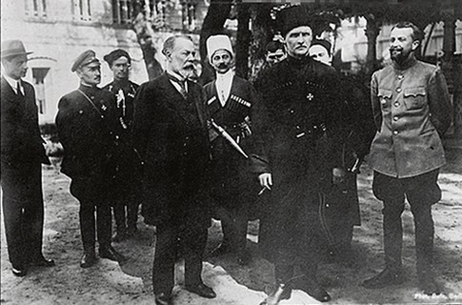
Гетьман України Павло Скоропадський зі своїми офіцерами

Slide 21
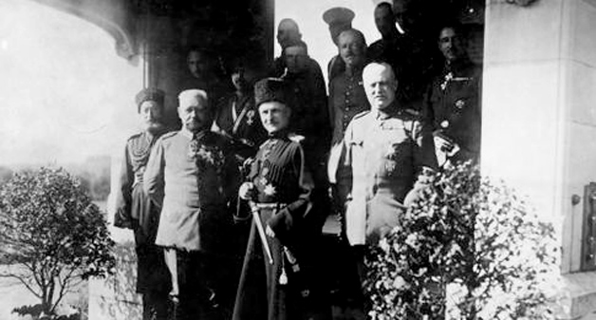
Гетьман України Павло Скоропадський зі своїми офіцерами

Slide 22
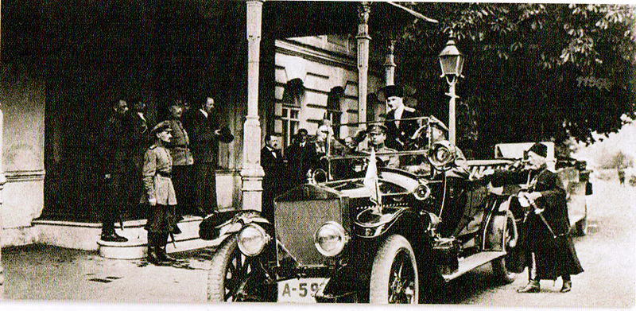
Гетьман Скоропадський перед своєю резиденцією на вул. Інститутській, 40 де він проводив зустрічі з іноземними послами

Slide 23
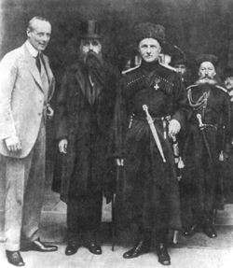
Гетьман Скоропадський з іноземними дипломатами.

Slide 24
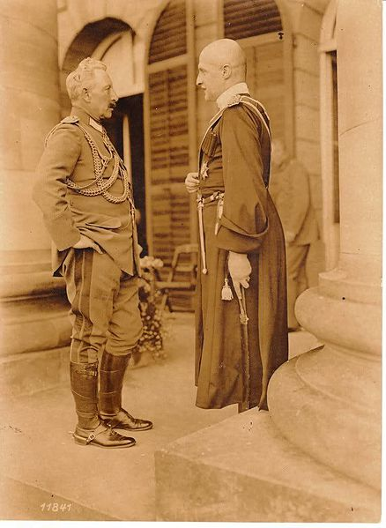
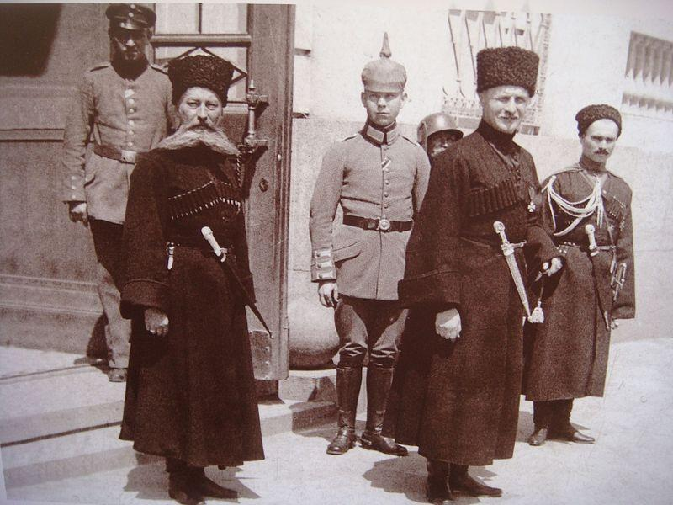
Гетьман П.Скоропадський та кайзер Вільгельм II під час візиту до Берліну у вересні 1918

Slide 25
14 листопада 1918р. на засіданні УНС для керівництва збройною боротьбою з гетьманом було створено Директорію УНР на чолі з В. Винниченком. 15 листопада у зверненні до населення України Директорія закликала до збройної боротьби з гетьманом. Через місяць, 14 грудня 1918 р. П. Скоропадський вирішив відмовитися від влади й підписав своє зречення. Воно звучало так: "Я, Гетьман усієї України, на протязі семи з половиною місяців прикладав усіх своїх сил, щоб вивести край з того тяжкого становища, в якім він перебував. Бог не дав мені сил справитися із завданням, і нині я, з огляду на умови, які тепер склалися, керуючись виключно добром України, відмовляюсь від влади". Через кілька днів П. Скоропадський із сім'єю виїхав до Берліна, у вигнання. Директорія оголосила його поза законом.

Slide 26
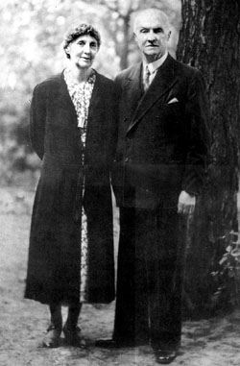
Подружжя Скоропадських

Slide 27
Звернемося до словника
Культура (від лат. – обробка, виховання, освіта, облагородження) – сукупність матеріальних та духовних цінностей, створених людством впродовж його історії та різноманітних форм діяльності, спрямованої на їх виробництво, засвоєння та застосування.

Slide 28
Процес розвитку мистецтва в перші десятиріччя XX ст. був складним та суперечливим - занепадали попередні художні цінності, переосмислювалася сутність погляду на світ і власне поняття краси.

Slide 29
Що так потужно підживило сплеск нашої вітчизняної культури у те двадцятиліття, що здобуло назву «Українського ренесансу»?
Передусім, звичайно, багато важили стартові умови, які вона мала завдяки величезній плідній роботі попереднього покоління української інтелігенції. Живив її, як й інші європейські культури, динамізм соціальних і духовних процесів, властивий світові після Першої світової війни. Перехідна, динамічна епоха вимагала нових засобів її художнього аналізу. Вона не могла бути пізнаною через бачене й явне, а вимагала препарування, «розтину», перегрупування.
Культурному піднесенню в Україні сприяла також визвольна боротьба й пожвавлення революційних настроїв на західних землях, що давало надію на швидке розв'язання віковічних національних проблем, віру в утвердження справедливішого соціального устрою. Але найважливішими стали нові історичні реалії — хоч і недовга, але власна державність у формі Української Народної Республіки та Західноукраїнської Народної Республіки, а також політика українізації в перші пореводюційні роки в Україні (уже в складі радянської країни).

Slide 30
Що так потужно підживило сплеск нашої вітчизняної культури у те двадцятиліття, що здобуло назву «Українського ренесансу»? (продовження)
Військові дії: Україна — арена бойових дій Першої світової війни, війни радянської Росії проти УНР, німецька інтервенція, бої проти білогвардійців, україно-польська та радянсько-польська війни.
Втрата багатьох художніх цінностей внаслідок війни та масової еміграції.
Різновекторна культурна політика Центральної Ради, гетьмана Скоропадського, Директорії, Денікіна, більшовиків.
Потужний вплив національної ідеї та власна державність.

Slide 31
У період Центральної Ради розгорнуло свою діяльність Українське товариство шкільної освіти на чолі з відомим громадським діячем І. Семашком. Товариство не лише створювало українські навчальні заклади, а й домоглося від міністра освіти Тимчасового уряду дозволу на запровадження української мови й вивчення і українознавчих предметів у народних школах, \учительських семінаріях та інститутах, інших вищих навчальних закладах.
У Києві було започатковано три державні гімназії з українською мовою викладання, а всього в містах України до осені 1917 р. відкрилося 53 середні школи
У травні 1917 р. шкільна комісія Центральної Ради розпочала запровадження української мови в усіх навчальних закладах. За сприяння Товариства шкільної освіти зорганізовані місячні курси українознавства для вчителів із периферії. Кількість курсів сягала 100. Протягом літа на них поглиблювали свої знання кілька тисяч освітян.
Консолідація українського вчительства вилилась у створення Всеукраїнської учительської спілки, заснування журналу «Українська школа».
У грудні 1917 р. Центральна Рада ухвалила закон про підпорядкування всіх шкіл на території України (за винятком неукраїнських) Генеральному секретарству освіти. Потім було скасовано шкільні округи, дирекції та інспекції народних шкіл. Натомість призначалися губернські й районні комісари народної освіти, а також утворені раніше шкільні ради.
Протягом 1917 р. в Україні було відкрито 215 нових так званих вищих початкових шкіл "(до революції таких шкіл налічувалося 356). Всі вони утримувалися за рахунок громадських і приватних коштів. Крім того, на початку 1918 р. в Україні діяло 38 026 «нижчих початкових» однокласних шкіл та 1 373 двокласні.

Slide 32
Резолюції II Всеукраїнського Учительського з'їзду в Києві.
Організація нової школи.
У шкільній роботі мусить мати місце національна творчість — словесна, музична, мистецька в згоді з індивідуальним нахилом дітей, широким ознайомленням з рідним краєм, його історією, місцевим життям.
Щоб усі громадяни мали право на безоплатну нижчу, середню і вищу освіту із забезпеченням учнів підручниками. Одягом, продуктами харчування.
Освіта щоб була обов'язковою і світською.
Вища школа.
Щоб у вищих школах на Україні було заведено викладання курсів українською мовою.
Відкрити з осені 1917-1918 академічного року українського народного університету в Києві.
Для цього необхідно;
а) звести наукову фундаментальну бібліотеку для народного університету;
б) забезпечити помешкання для українського народного університету;
в) забезпечити матеріальну сторону викладачів.

Slide 33
Постанова І Всеукраїнського з'їзду товариств «Просвіти» про шкільну та позашкільну освіту
(23 вересня 1917р.).
Навчання повинне бути обов'язковим, як для хлопців, так і для дівчат, починаючи з 8 років, та безплатним, як у початковій, так і в середній та вищій школі.
«Просвіти» повинні подбати про влаштування при гімназіях та інших міських школах бурс для незаможних учнів.
З'їзд вважає за потрібне звернути увагу на поширення навчання малярства по українських початкових школах.
При народних домах повинні бути заведені клуби-осередки, де б сільська молодь могла найти розвагу після роботи; у цих клубах треба утворити класи ремесел, малювання, ліплення, співу та музики, через які молодь краще об'єднується для самоосвіти.
Бажано використати для позашкільної освіти кінематограф та грамофон.

Slide 34
Українізація вищої школи
Українізація вищої школи передбачала створення кафедр українознавства (української мови та літератури, історії, економіки, права) та викладання українською мовою. Та якщо в Харківському університеті уже в липні діяли кафедри української історії та філософії, то ректорати Київського та Одеського університетів заважали українізації керованих ними закладів. І все ж завдяки зусиллям професора
П. Бутковського, доцентів І. Сушицького, О. Грушевського, І. Огієнка (Київський університет), ректора Харківського університету професора Д. Багалія й професора М. Сумцова українознавчі дисципліни впроваджувалися в навчальний процес.

Slide 35
Дії Центральної Ради
Центральна Рада домоглася дозволу на запровадження української мови.
Центральна Рада сприяла вивченню українознавчих предметів у народних школах.
Центральна Рада відкривала школи, але матеріально забезпечували навчальні заклади батьки учнів.
Центральна Рада прагнула залучити до на­вчання дітей з усіх соціальних верств.
Центральна Рада дбала про матеріальне за­безпечення шкіл та вищих навчальних за­кладів.
Центральна Рада сприяла тому, щоб навчання починалося з 8 років.

Slide 36
Неослабною увагою Української держави була оточена початкова і середня школа
Неослабною увагою Української держави була оточена початкова і середня школа. У липні Міністерство народної освіти видало розпорядження про утворення національної нижчої початкової школи, яким передбачався перехід на українські підручники та українську мову викладання. У російськомовних гімназіях та реальних училищах запроваджувалися країнознавчі предмети. Істотно змінилися програми учительських семінарів, які наближали підготовку педагогічних кадрів до реальних суспільних потреб.
Уряд виділив 350 стипендій для незаможних учнів української національності, взяв на баланс держави 40 чоловічих гімназій, відкритих за ініціативи М. Василенка. Для цього було асигновано 4 млн крб. На підвищення заробітної плати вчителям лише в жовтні—листопаді 1918 р. державна скарбниця видала майже 29 млн крб. На кінець 1918 р. з 836 діючих гімназій (161 державна, 409 громадських, 268 приватних, 471 хлоп'яча й 362 дівочі) 150 були українізовані. Так формувалася національна школа, яка мала вирішувати завдання, співзвучні загальнодержавним тенденціям розвитку.

Slide 37
Підвищеною увагою гетьманського уряду користувалася вища освіта.
Підвищеною увагою гетьманського уряду користувалася вища освіта. Окрім діючих університетів у Києві, Харкові, Одесі та Новоросійську, 1 липня 1918 р. було відкрито ще два навчальних заклади — Київський та Кам'янець-Подільський державні українські університети. Спроба українізації університету
Св. Володимира в Києві за часів УНР успіху не мала. Тому Міністерство народної освіти вирішило піти іншим шляхом, створюючи нові університети з українською мовою викладання та широким спектром українознавчих дисциплін.
За доби Гетьманату розпочали роботу щойно утворені архітектурний та клінічний інститути в Києві, політехнічний та сільськогосподарський — в Одесі, Український історико-філологічний факультет — у Полтаві. Крім того, ряду інститутів було надано державного статусу, а саме: київським — політехнічному та комерційно­му, харківським — ветеринарному, комерційному, технологічному, Катеринославському гірничому та Ніжинському історико-філологічному.
Уряд розробив чітку тарифну сітку оплати праці професорського-викладацького складу та заснував стипендії для студентів.

Slide 38
Закон Української держави про обов'язкове навчання української мови і літератури, а також історії та географії України в середніх школах.
По всіх середніх хлоп'ячих і дівочих загальноосвітніх, професійних, комерційних та інших школах, учительських семінаріях та інститутах, а також духовних семінаріях обов'язково викладається українська мова і література, задля чого визначається не менше З годин на тиждень в перших 5-ти класах, а у 2-х останніх класах — не менше 2 годин, та географія й історія України (для цих предметів мають бути визначені не менше ніж по 2 години на тиждень у 2-х останніх класах кожної школи).
По всіх хлоп'ячих та дівочих середніх, професійних, комерційних та інших школах, учительських семінаріях та інститутах, а також духовних семінаріях закладається штатна посада учителя української мови та літератури, а також обов'язково закладаються позаштатні посади учителя географії та історії України...
Викладання української мови, історії та географії України починається з початком 1918-1919 шкільного року.
Міністр народної освіти М. Василенко 1 серпня 1918 р.

Slide 39
Витяг із закону Української держави про заснування Кам'янець-Подільського державного українського університету 17 серпня 1918р.
Заснувати з 1 липня 1918 р. в місті Кам'янець-Подільському державний український університет у складі чотирьох факультетів, причому в 1918 р. відкрити в цьому університеті факультети історико-філологічний, фізико-математичний з двома відділами — математичним та природничо-історичним.
Викладовою мовою в Кам'янець-Подільському державному українському університеті " є мова українська, але на прохання факультетів, з дозволу міністра народної освіти, в окремих випадках можливе читання лекцій і російською мовою.
Наказ Міністра народної освіти Української держави про утворення національної нижчої початкової школи з початку наступного 1918/19 шкільного року.
… Міністерство освіти пропонує всім губерніальним і повітовим земським і міським управам у контакті з губернськими і повітовими комісарами освіти негайно приступити до з'ясування стану шкіл з цього боку, щоб з наступного 1918/19 шкільного року навчання в школах для українського люду велось українською мовою в усіх групах нижчої початкової школи на всім просторі України...
Міністр освіти М. Василенко 22 липня 1918 р.

Slide 40
Робота Гетьманату
П.Скоропадського
Уряд Гетьманату витрачав значні кошти на розвиток освіти.
Значно зросла кількість вищих навчальних закладів, а початкова і середня школи залишилися поза увагою.
Велика увага приділялася навчанню української мови і літератури, історії, географії України.
В освітніх закладах всіх рівнів викладання велося виключно українською мовою.
Значна кількість вищих навчальних закладів здобули особливий статус.
За доби Гетьманату щойно створені архітектурні та клінічні інститути розпочали роботу.

Slide 41
Робота Гетьманату
П.Скоропадського (продовження)
За умов, в яких діяли Директорія та уряд УНР, не доводиться говорити про налагодження роботи в галузі освіти й культури.
Зважена та продуктивна лінія гетьманського уряду в царині освіти відродила бажання працювати на користь держави та народу в багатьох учених, митців, освітян. Та після цього швидкоплинного ренесансу української культури для неї знову настали тяжкі часи. До цього призвели і ряд непродуманих кроків Директорії, які відштовхнули від неї широкі верстви українського суспільства.
Прагнення окремих діячів УНР до насильницької українізації освіти та культури, неприхована відраза до культурної спадщини минулого не збільшувала кількості прихильників нової влади.
Незважаючи на несприятливі в цілому умови, ті, кому було доручено управління культурним життям країни, добросовісно й енергійно виконували свої обов'язки. Міністром освіти в уряді В. Чеховича став І. Огієнко — відомий церковний діяч, науковець, який багато зробив для становлення національної освіти, утвердження державного статусу української мови. Але криза українського національно-визвольного руху спричинила подальшу політичну поляризацію інтелігенції. Одна її частина остаточно переорієнтувалася на більшовицькі гасла, за якими йшли великі маси трудового люду міста і села. Ті, хто пов'язував свою долю з Директорією, поділяли з нею весь тягар драматичної боротьби за українську державність. А велика група української інтелігенції, відчуваючи близькість установлення більшовицької диктатури, почала виїжджати за кордон до Польщі, Австрії, Німеччини, Чехословаччини.
За часів Директорії українізація школи проводилася: ще інтенсивніше, але у зв'язку зі швидким перебігом політичних подій закріпити її результати не вдалося. Цьому «сприяла» непродумана політика Директорії щодо насильницької українізації.

Slide 42
Основні принципи радянської системи освіти й виховання
У січні—квітні 1919 р. було проголошено основні принципи радянської системи освіти й виховання: загальність, доступність для всіх, безплатність та обов'язковість шкільної освіти.
Раднаркомом України було видано декрети про школу, згідно з якими:
церква відокремлювалась від держави і школа від церкви;
скасовувалась плата за навчання в усіх без винятку навчальних закладах;
всі приватні школи було передано державі;
запроваджено спільне навчання хлопців і дівчат;
створювалася єдина десятирічна двоступенева школа;
на базі семи класів будувалась професійно-технічна школа;
встановлено два типи вищої школи: технікуми, що готували спеціалістів вузького профілю, та інститути, які випускали інженерів та інших спеціалістів різного фаху.
У 1921р. організовано робітничі факультети, які готували робітників і селян до вступу до ВНЗ. Цього ж року видано декрет про ліквідацію неписьменності в республіці, а йому на допомогу через два роки виникло добровільне товариство «Геть неписьменність».

Slide 43
Тогочасні події
Директорія проводила насильницьку українізацію.
За часів Директорії більшість української інтелігенції виїжджали за кордон.
Не налагоджена робота в галузі освіти й культури!
Значна кількість діячів не приховували відразу до культурної спадщини минулого!
Церква – вірний помічник уряду в справі освіти.
Управляли культурним життям країни добросовісні люди!

Slide 44
Тогочасні події (продовження)
Щодо стану вищої освіти в радянській Україні, то, відзначивши досягнення — суттєве зростання кількості підготовлених фахівців народногосподарського профілю, необхідно також сказати і про певні труднощі.
Після громадянської війни розруха поставила і вчених, і всю матеріальну базу науки поза межею виживання. І тільки ентузіазм самих науковців, зацікавлених у розквіті української науки та освіти, дозволив вузам протриматися у важкі роки. У більш складному становищі опинилась київська наукова і педагогічна громадськість.

Slide 45
Тогочасні події (продовження)
Консолідуючим науковим осередком лишалася Українська Академія наук. Ще восени 1918 р. ініціативна група видатних учених розробила проект статуту Української Академії наук. У лютому 1919 р. відбулися Загальні збори вчених — засновників Академії. Першим її президентом став академік В. Вернадський. Три відділи — історико-філологічних, фізико-математичних і соціально-економічних наук — об'єднували 3-інститути, 26 кафедр, ряд комісій та комітетів. При фізико-математичному відділі створено Інститут технічної механіки, який згодом став родоначальником ряду інших технічних інститутів.

Slide 46
Тогочасні події (продовження)
З Академією в перші роки її існування пов'язана діяльність таких відомих вчених, як природознавець В. Вернадський, історик Д. Багалій, економісти К. Воблий, М. Птуха, математики Д. Граве, М. Крилов, Г. Пфейфер, геолог П. Тутковський, хімік В. Шапошников, біолог М. Кащенко, мікробіолог та епідеміолог Д. Заболотний, ботаніки Є. Потчал, О. Фомін, В. Липський, гігієніст та епідеміолог О. Корчак-Чепурківський, філологи В. Перетіі, А. Кримський, археолог та етнограф М. Біляшівський, зоолог О. Нікольськии та ін.
Тим часом коштів, які виділялися для всіх установ Академії, було настільки обмаль, що академік М. Грушевський, який приїхав у 1924р. з-за кордону, охарактеризував матеріальний стан ВУАН як катастрофічний.

Slide 47
Стан освіти на Галичині
На західних землях стан освіти у цей час значно погіршився. У Галичині, яка стала частиною Польщі польська влада, застала 2500 народних шкіл і близько 500 народних шкіл на Волині та 25 середніх шкіл у цих краях. Одразу ж у цих українських школах було запроваджено навчання польською мовою. Українських вчителів замінювали польськими, переводили у глиб Польщі. Як компроміс запроваджувалися так звані утраквістичні школи, де половину предметів викладали польською, а половину — українською. Такі школи відкривалися навіть там, де населення було на 90-100 відсотків українське.
Звичайно, погодитися з такою шкільною політикою було неможливо, і на українських територіях у складі Польщі постійно точилася боротьба за українську мову та український зміст навчання й виховання молоді, а також влаштовувалися приватні українські школи. Найбільше опікувалося ними Українське педагогічне товариство. Проте його діяльність була забороненою на Волині і дозволена лише в Галичині.
Вища школа в Галичині зазнає ще більших, ніж раніше, утисків. Виборене українцями право на кафедри та професуру у Львівському університеті було скасоване.
Щодо Закарпаття, яке між двома світовими війнами належало до Чехословаччини, то тут українські діти ходили до українських шкіл. Спочатку влада надавала перевагу так званій русинській мові, але від 1931 р. перемагає суто українська.
У 1921 ж р. почав функціонувати Український вільний університет у Празі, наступного року була створена Українська господарська академія у Подєбрадах. Неподалік Праги, у Модржанах, існувала українська гімназія.

Slide 48
Висновки:
Освітня політика радянського уряду спрямувала увагу на соціальне реформування школи.
У 1920 році майже всі шкільні приміщення потребували невідкладного ремонту, але на це не було коштів.
Радянська влада в 1920 році нарешті розгорнула кампанію впровадження в школах УСРР української мови.
Відкривалися робітничі факультети (робітфаки).
Університети в Україні взагалі були ліквідовані, а на їхній основі утворювалися галузеві навчальні заклади, зокрема інститути народної освіти.

Slide 49
Перегляд відеоматеріалу:
Частина -1
Частина – 2
Частина – 3
Фільм “Непрощені” (частина)
Перегляд хроніки того часу (1 частина)
Перегляд хроніки (2 частина)
Додаток до презентації

Slide 50
Список використаної літератури:
1.Білас І. Репресивно-каральна система в Україні. 1917–1953. Кн. 1, 2. – К., 1994.
2. Бойко О.Д. Історія України: Посіб. для студ. – К., 1999.
3. Борисенко В.Й. Курс української історії: З найдавніших часів до ХХ ст.: Навч. посіб. для студ. – К., 1996.
4. Василенко-Полонська Н. "Історія України" -К -"Либідь" 1993 р.
5. Винниченко В. Відродження нації. У 3-х ч. – К., 1990.
6. Ветров Р. І. Політичні партії України на початку ХХ століття (1900–1925 рр). – Дніпродзержинськ, 1997.
7. Голубко Б. Армія Української Народної Республіки. 1917–1918. Утворення та боротьба за державу. – Львів, 1997
8. Горак В. С. Зліт і падіння Директорії // УІЖ. – 1995. – № 4.
9. Горелов В. Павло Скоропадський – Гетьман української держави. – К., 1995
10. Кондратюк В. Державність України (1917-19200 рр.). Львів
11. Кормич Л., Багацький В. Історія України від найдавніших часів і до XXI століття: Навч. посіб. – Харків, 2001.
12. Котляр М., Кульчицький С. “Довідник з історії України”. – К.: Україна, 1996 р.
13. Лановик Б., Матейко Р., Матисякевич З. Історія України: Навч. посіб. для студ. – К., 2000.
14. Мельник Л. Історія України: Курс лекцій: У 2-х т. / Навч. пос. для вузів / За ред. Л. Мельника. – К., 1991-1993.
15. Мараєва В.В. Українська військова авіація в умовах боротьби за національну державність (грудень 1917 - листопад 1920 рр.). : Дис... канд. наук:- 2008.
16. Павленко Ю, Храмов Ю. Українська державність у 1917-1919 рр. К. 1995
17. Харук А.І. Автореф. дис... канд. іст. наук: ун-т "Львів. політехніка". — Л., 2000. — 19 с. — укр.

Slide 51
Дякую за увагу!

